Slide 1
网格图路径计数专题

Slide 2
一个点到一个点
限制只能往上、往右走
(x1,y1)=>(x2,y2): C(x2+y2-x1-y1,x2-x1)
从(0,0)走到(n,n)，限制只能往上、往右走，且不能越过y=x这条直线
卡特兰数

Slide 3
一个点到一个点
卡特兰数的推导
方法一
考虑枚举它在到达 (n,n) 前走到的最后一个 y=x 上的点，设其为 (i,i)(0≤i≤n−1) 。那么，到达这个点前可以按照规则随便走，方案数为 Ci ，到达这个点后不能碰到直线 y=x ，相当于第一步向右，最后一步向上，从 (i+1,i) 走到 (n,n−1) ，中间不能穿过 y=x−1 ，这也是一个小规模的问题，方案数为 Cn−i−1 。于是我们可以写出递推式： Cn=∑i=0^(n-1) CiCn−i−1,C0=1 。

Slide 4
一个点到一个点
卡特兰数的推导
方法二
不能越过y=x这条直线的方案数=所有方案数-越过的方案数
所有方案数是C(2n,n)

Slide 5
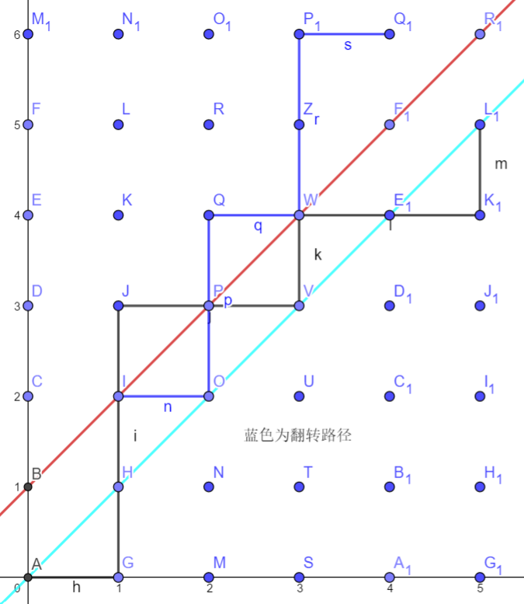
一个点到一个点
卡特兰数的推导
方法二
穿过 y=x 的路径必定有一个点在 y=x+1 上，我们找到第一个这样的点，把它后面的路径翻转。

Slide 6
一个点到一个点
卡特兰数的推导
方法二
翻转后终点变为了 (n−1,n+1)
并且翻转前后的路径一一对应
所以越过y=x的路径数量是C(2n,n+1)
所以卡特兰数n是C(2n,n)-C(2n,n+1)

Slide 7
一个点到一个点
从(0,0)走到(n,m)，限制只能往上、往右走，且不能越过y=x这条直线
还是翻转的思想
(n,m)关于y=x+1翻转之后是(m-1,n+1)
所以方案数是C(n+m,n)-C(n+m,n+1)

Slide 8
一个点到一个点
从(0,0)走到(n,m)，限制只能往上、往右走，且不能越过y=x+c这条直线
还是翻转的思想
(n,m)关于y=x+c+1翻转

Slide 9
Codeforces 560 E
在一个 h×w 的网格中，从左上角走到右下角，只能向右或者向下走，其中有n个点不能走，求共有多少种走法。
1 ≤ h, w ≤ 10^5, 1 ≤ n ≤ 2000
答案mod 1e9+7

Slide 10
Codeforces 560 E
先不考虑有不能走的点的情况
从(1,1)走到(h,w)总共有h+w-2步，从中选出h-1步向下走
所以方案数是C(h+w-2,h-1)

Slide 11
Codeforces 560 E
再考虑有一个点不能走的情况，设这个点是(x,y)
就是从(1,1)到(h,w)的方案数-从(1,1)到(x,y)的方案数*从(x,y)到(h,w)的方案数
如果有多个点不能走，就难以统计

Slide 12
Codeforces 560 E
设f[i]是从(1,1)走到第i个不能走的点(xi,yi)，且不经过其他不能走的点的方案数
那么f[i]=C(xi+yi-2,xi-1)-\sum f[j]*C(xi+yi-xj-yj,xi-xj)
为了避免转移出现后效性，对不能走的点进行排序
f[i]是由f[j]转移而来，排序需要保证若点j能走到点i，则j要在i前面
直接以x为第一关键字，y为第二关键字排序即可
把(h,w)看成最后一个不能走的点，那么f[last]就是答案

Slide 13
Codeforces 560 E
类似的题还有BZOJ4767：两双手

Slide 14
一堆点到一个点
限制只能往上、往右走
从(x1,y1),…, (xn,yn)中任取一个点开始走，走到(x0,y0)的方案数
可以算一堆组合数加起来
也可以递推，设f[x][y]表示从这些点开始走，走到(x,y)的方案数
初始的时候设f[x1][y1],…,f[xn][yn]为1
然后i从1到x0，j从1到y0，f[i][j]+=f[i-1][j]+f[i][j-1]递推就可以了

Slide 15
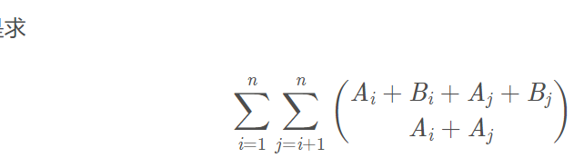
「agc001E」BBQ Hard
2≦N≦200,000
1≦A_i≦2000, 1≦B_i≦2000

Slide 16
「agc001E」BBQ Hard
把组合数转化成从(-xi,-yi)走到(xj,yj)的方案数
注意到n很大而xi,yi很小，所以枚举两个点求方案数加起来会超时
而前面说的递推则可以通过这个题

Slide 17
一个点到一个矩形
设f(x,y)表示从(0,0)到(x,y)的方案数
f(x,y)=c(x+y,x)
从(0,0)走到(x1,y1),(x2,y2)构成的矩形方案数：
f(x2+1,y2+1)-f(x1,y2+1)-f(x2+1,y1)+f(x1,y1)
反复用组合恒等式\sum_{i=k}^n c(i,k) = c(n+1,k+1)就可以了

Slide 18
一个点到一个矩形
顺带补充一下恒等式\sum_{i=k}^n c(i,k) = c(n+1,k+1)的组合意义：
要从n+1个数里面选k+1个数，那么可以钦定选第一个的数的位置是t，那么还剩k个数在剩下的n+1-t-1=n-t个数里面选出
从上面的思路扩展，要从N+1个数里面选s+t+1个数，钦定选第s+1个的数的位置是n+1，那么前s个数在前n个数中选出，后t个数在后m个数中选出，有：
\sum_{n+m=N} c(n,s)*c(m,t) = c(N+1,s+t+1)
进一步地，有\sum_{b1+…+bn=sb} c(b1,a1)*…*c(bn,an)= c(sb+n-1,sa+n-1)，其中，a1+…+an=sa

Slide 19
arc058_d Iroha and a Grid
一个矩形，从左上角开始，只能往下或往右走，不经过左下角一个给定大小的矩形，到达右下角的方案数。
1≦H,W≦100,000
1≦A<H
1≦B<W

Slide 20
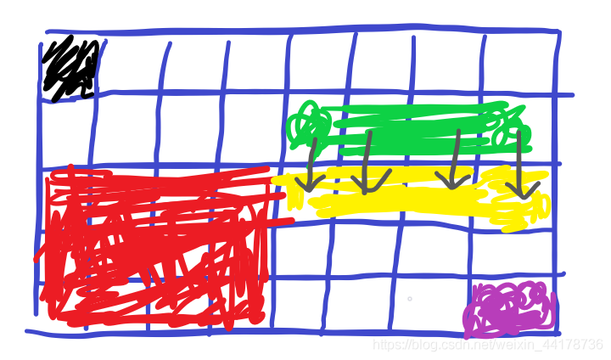
arc058_d Iroha and a Grid
一定是从黑色到达绿色，然后绿色向下走一个到达黄色，然后从这个黄色到达紫色。
枚举绿色的位置，答案累加（黑色到绿色）*（黄色到紫色）的方案数，方案数可以用组合数计算。

Slide 21
一个矩形到一个矩形
假设这两个矩形不相交
就是16个点的加加减减，比较麻烦

Slide 22
AGC 018E Sightseeing Plan
给定三个不相交的矩形A(X1,Y1)−(X2,Y2),B(X3,Y3)−(X4,Y4),C(X5,Y5)−(X6,Y6)，求从第一个矩形中某点a出发（向上或向右走），经过第二个矩形中的某点b，到达第三个矩形中某点c 的路径数。
两条路径不同当且仅当它们的起始/中转/结束点存在不同或者路线不一样。
1≤X1≤X2<X3≤X4<X5≤X6≤1e6,1≤Y1≤Y2<Y3≤Y4<Y5≤Y6 ≤1e6。

Slide 23
AGC 018E Sightseeing Plan
枚举一三两个矩形的两个关键点
就成了求给定起点、终点，经过第二个矩形的路径数。
但是n^2枚举第二个矩形的起点，终点还是会超时
分开枚举第二个矩形的起点和终点，分开算答案

Slide 24
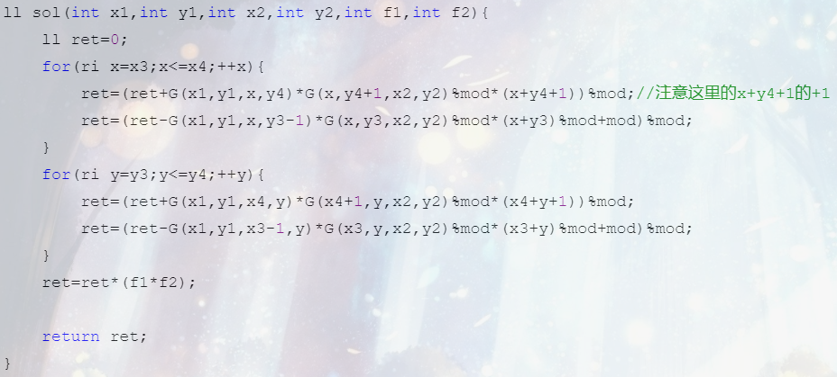
AGC 018E Sightseeing Plan

